Slide 1
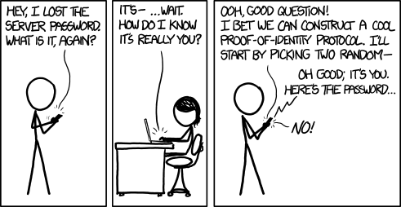
Paillier
Erfunden von und benannt nach Pascal Paillier im Jahr 1999.
Ist ein additives homomorphes Verschlüsselungssystem.
Anwendungen:
E-Voting
Zero-Knowledge-Beweise

Slide 2
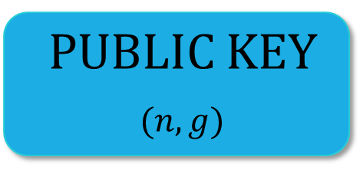
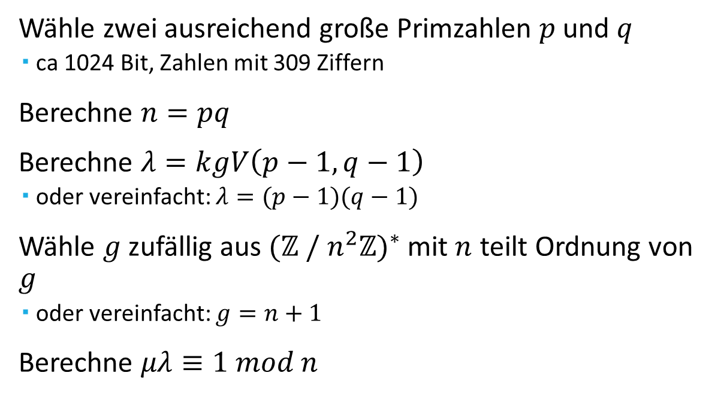
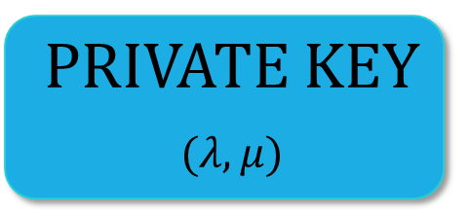
Paillier KeyGen
Wähle zwei ausreichend große Primzahlen $p$ und $q$
ca 1024 Bit, Zahlen mit 309 Ziffern
Berechne $n=pq$
Berechne $λ=kgV\left(p−1, q−1\right)$
oder vereinfacht: $λ=(p−1)(q−1)$
Wähle $g$ zufällig aus ${(ℤ / n^{2}ℤ)}^{∗}$ mit $n$ teilt Ordnung von $g$
oder vereinfacht: $g=n+1$
Berechne $μλ≡1 mod n$
Public Key
$(n, g)$
Private Key
$(λ,μ)$

Slide 3

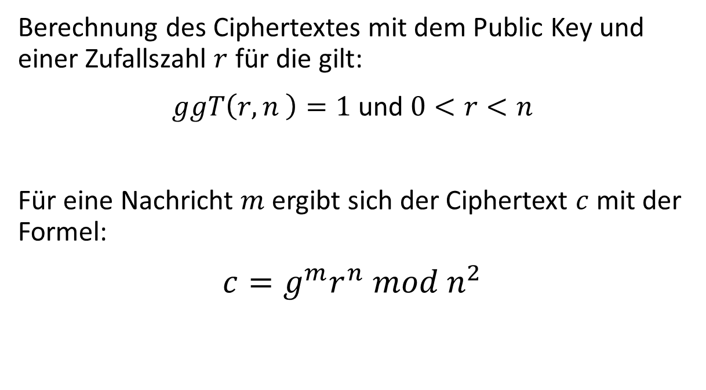
Paillier Verschlüsselung
Berechnung des Ciphertextes mit dem Public Key und einer Zufallszahl $r$ für die gilt:
$ggT\left(r, n \right)=1$ und $0<r<n$
Für eine Nachricht $m$ ergibt sich der Ciphertext $c$ mit der Formel:
$c=g^{m}r^{n} mod n^{2}$
Public Key
$(n, g)$

Slide 4
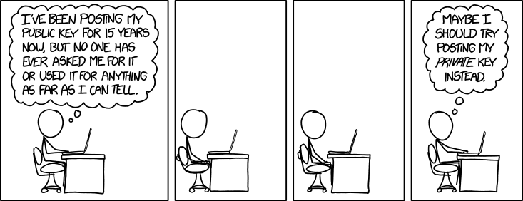
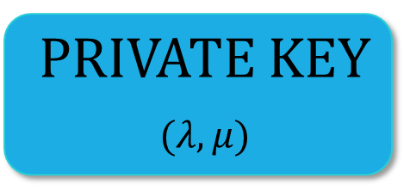

Paillier Entschlüsselung
Berechne die Nachricht $m$ aus dem Ciphertext $c$
$m=\frac{\left(c^{λ} mod n^{2}\right) − 1 }{n}μ mod n$
Private Key
$(λ,μ)$

Slide 5
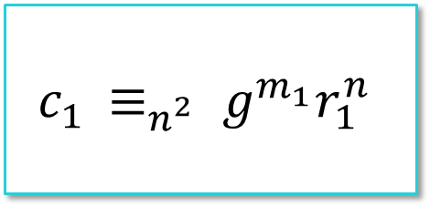
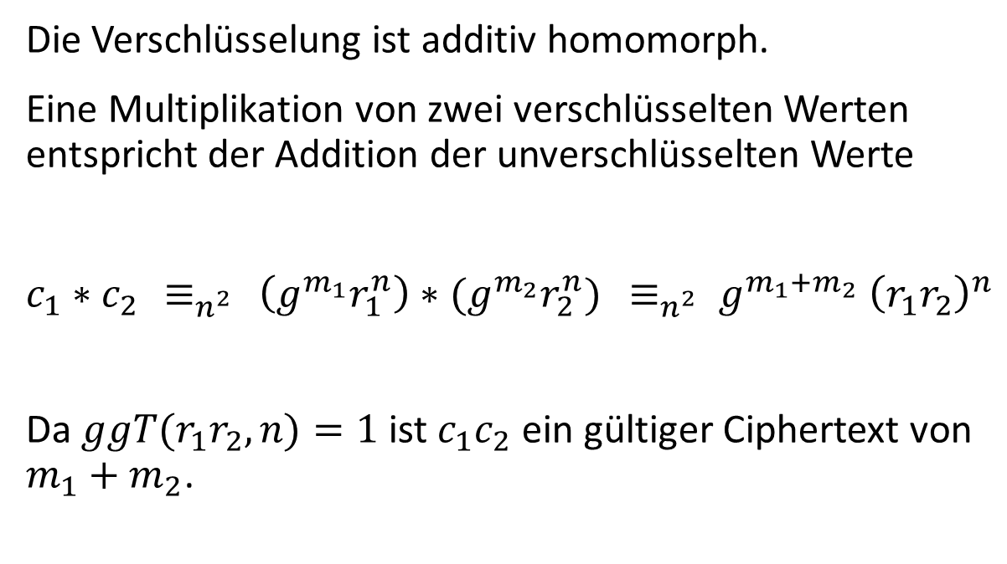

Paillier HOmomorphie
Die Verschlüsselung ist additiv homomorph.
Eine Multiplikation von zwei verschlüsselten Werten entspricht der Addition der unverschlüsselten Werte
${c_{1}∗c_{2 }≡_{n^{2} }\left(g^{m_{1}}r_{1}^{n}\right)∗(g}^{m_{2}}r_{2}^{n})$ ${ ≡}_{n^{2} }g^{m_{1}+m_{2}}{ \left(r_{1}r_{2}\right)}^{n}$
Da ${{ggT(r}_{1}r}_{2}, n)=1$ ist ${c_{1}c}_{2}$ ein gültiger Ciphertext von $m_{1}+m_{2}$.
$$c_{1}{ ≡}_{n^{2} }g^{m_{1}}r_{1}^{n}$$
$$c_{2}{ ≡}_{n^{2} }g^{m_{2}}r_{2}^{n}$$

Slide 6
Vollhomomorphe Verschlüsselungen
Hybrid Homomorphe Verschlüsselungen

Slide 7
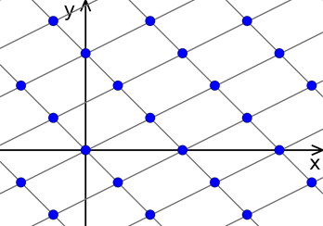
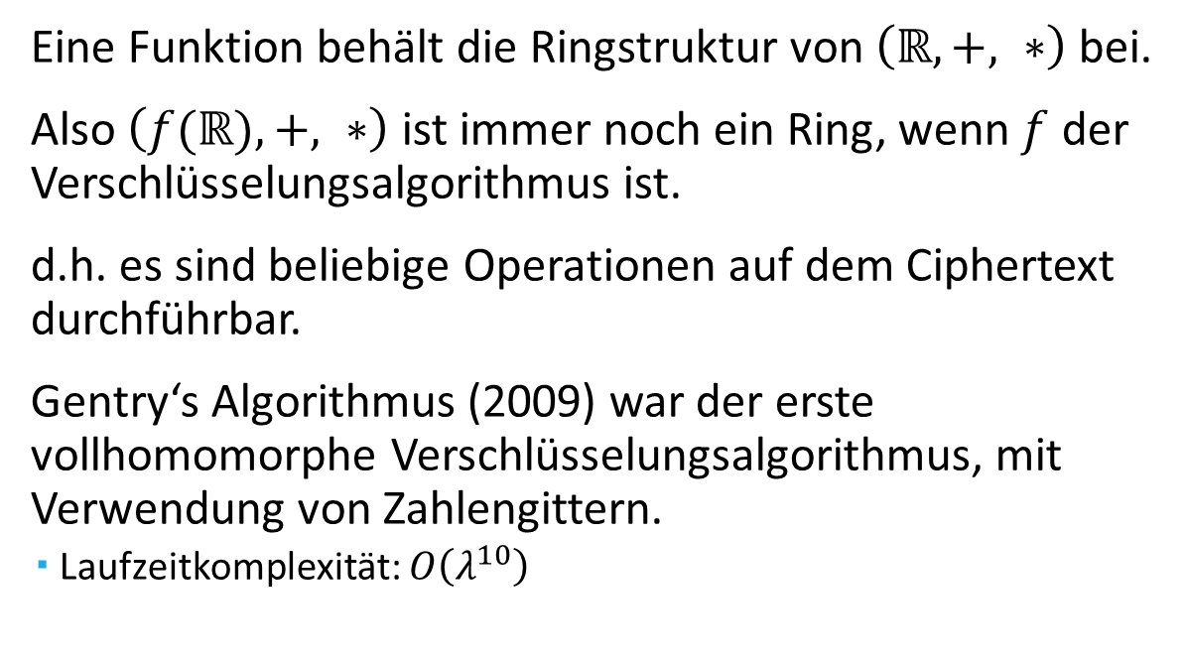
Vollhomomorphismen
Eine Funktion behält die Ringstruktur von $\left(ℝ, +, ∗\right)$ bei.
Also $\left(f(ℝ), +, ∗\right)$ ist immer noch ein Ring, wenn $f$ der Verschlüsselungsalgorithmus ist.
d.h. es sind beliebige Operationen auf dem Ciphertext durchführbar.
Gentry‘s Algorithmus (2009) war der erste vollhomomorphe Verschlüsselungsalgorithmus, mit Verwendung von Zahlengittern.
Laufzeitkomplexität: $O\left(λ^{10}\right)$

Slide 8
Aktuelle Laufzeiten
Berechnungen in verschiedenen Anwendungsbereichen:
Energieverbrauch Profilklassifikation
Verschiedene medizinische Diagnosen
Gen-basierte Diagnosen
Lauflängenkodierung (bei 48 Kernen)
Zur Bild/Videokompression.
Komplexität basiert auf Sicherheitslevel und Optimisierung.
< 1 Sekunde
< 2 Minuten
< 10 Minuten
ca 30 Minuten

Slide 9
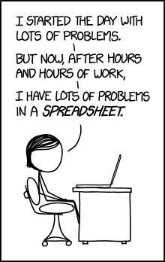
Probleme
Die Wahl geeigneter Parameter ist schwer
Bisherige Implementierungen sind nicht wirklich alltagstauglich in der Praxis
Oft verrauschen die Daten
Bei Gentry muss nach 30 Operationen eine Bereinigung durchgeführt werden
Sicherheit?
Anfällig auf Chosen-Ciphertext-Attacks

Slide 10
Hybrid-Homomorph
Der Plaintext wird mittels Goldwasser-Micali und RSA verschlüsselt.
Es ist also eine vollhomomorphe Verschlüsselung basierend auf zwei Teilhomomorphen Verschlüsselungen.
Goldwasser-Micali regelt die Addition und RSA die Multiplikation.
G-Micali
RSA
Addition und Multiplikation
Hybrid-Homomorph

Slide 11
Hybrid-Homomorph
Erstellen der Keys für G. Micali
Verschlüsseln mittels G. Micali
Erstellen der Keys für RSA
Verschlüsseln mittels RSA
Durchführen der Operationen
Entschlüsseln mittels RSA
Entschlüsseln mittels G. Micali
G-Micali
RSA
Addition und Multiplikation
Hybrid-Homomorph

Slide 12
Nachteile
Vorteile
Sehr hohe Laufzeiten
Große Rechnerkapazität benötigt
gültige Rechtsprechung ist abhängig vom Standort der Server
Gewinn an Datenschutz
Mobilität
Outsourcing
Elastizität

Slide 13
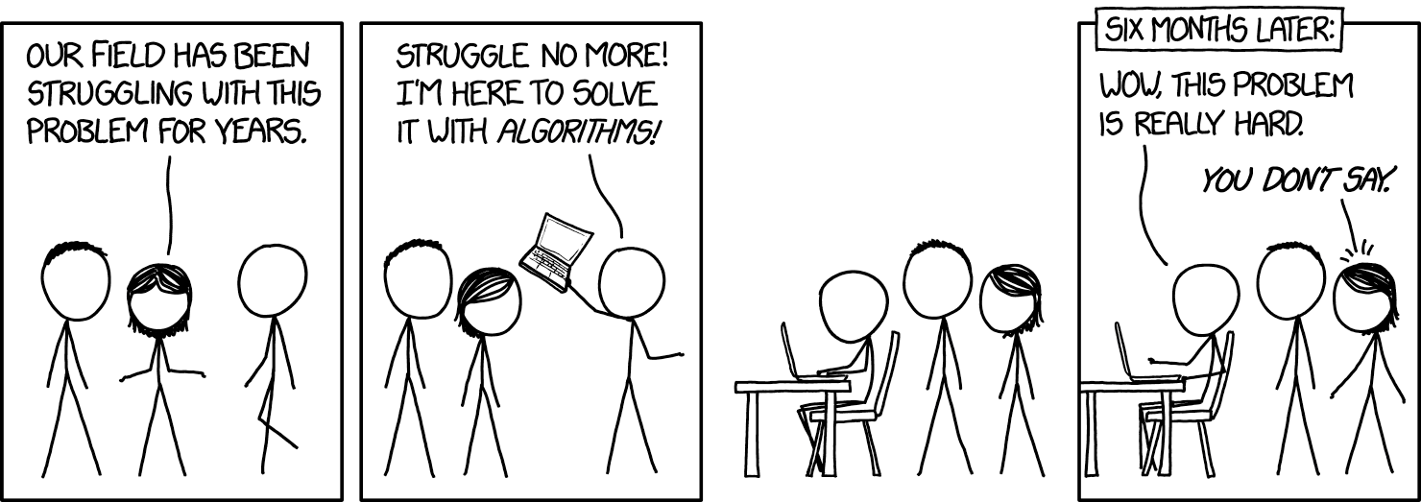
Passende XKCD

Slide 14
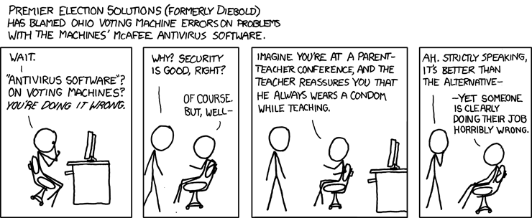
Passende XKCD

Slide 15
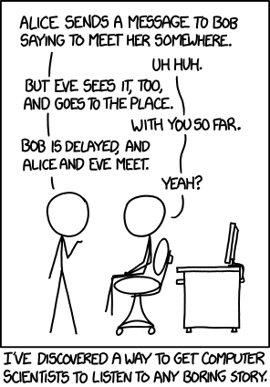
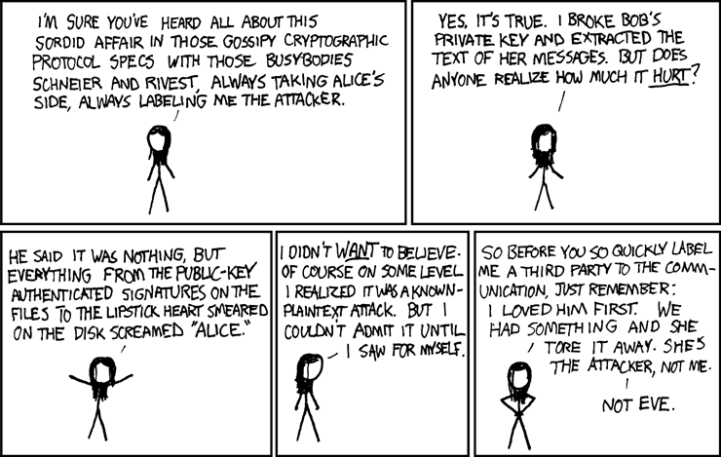
Passende XKCD

Slide 16
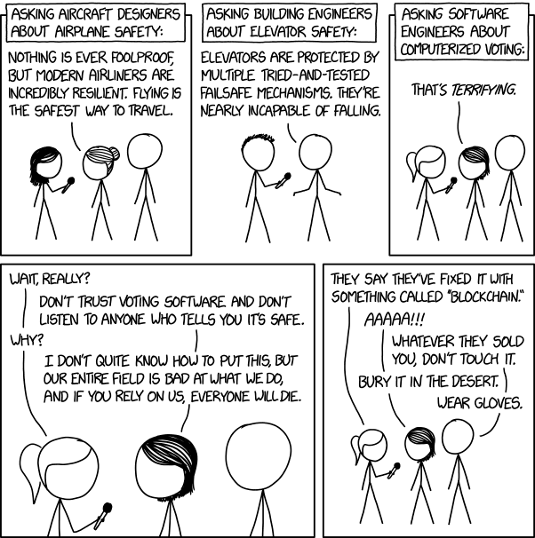
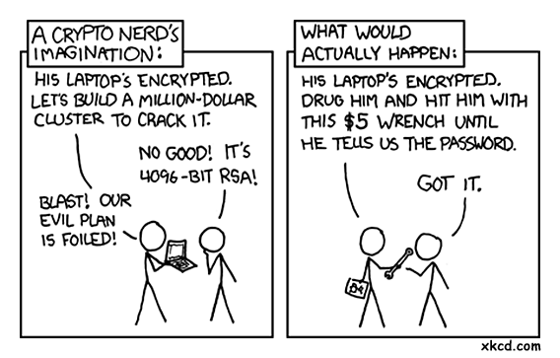
Passende XKCD

Slide 17
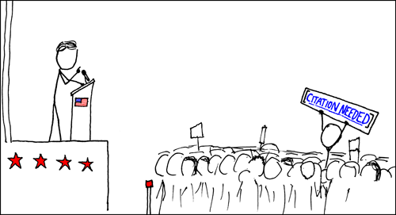
QUELLEN

Slide 18
QUELLEN

